Slide 1
_ _ _ _ _

Slide 2
AKABE

Slide 3
_ _ _ _ _ _

Slide 4
HİCRET

Slide 5
AKABE BİATLARI VE
MEKKE DÖNEMİ’NİN DEĞERLENDİRMESİ

Slide 6

Her şeye rağmen tebliğe devam
Bütün olumsuzluklara rağmen Peygamberimiz insanları İslâm’a çağırmaya devam ediyordu.
Özellikle Mekke dışından gelen insanlarla buluşup İslâm’ı anlatıyordu.

Slide 7
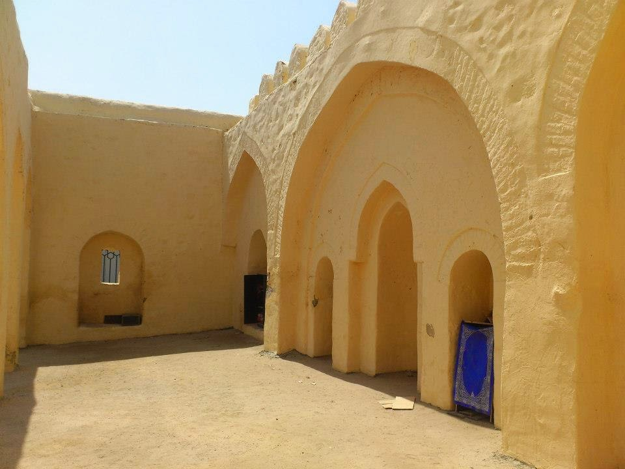
Akabe Biatları
620 yılında Medineli bir grupla akabe denilen yerde buluşarak onları İslâm’a davet etti.
621 ve 622 yıllarında daha kalabalık gruplar halinde gelen Medineliler de bu daveti kabul ettiler.
Medineliler Peygamberimiz ve Müslümanları Medine’ye davet ettiler.

Slide 8


Slide 9
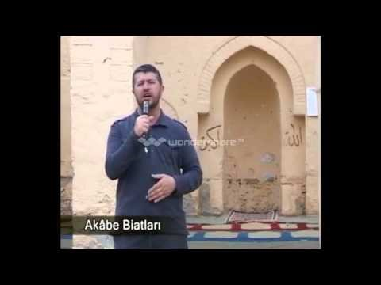
https://www.youtube.com/watch?v=Dg_OAkfqIOE

Slide 10
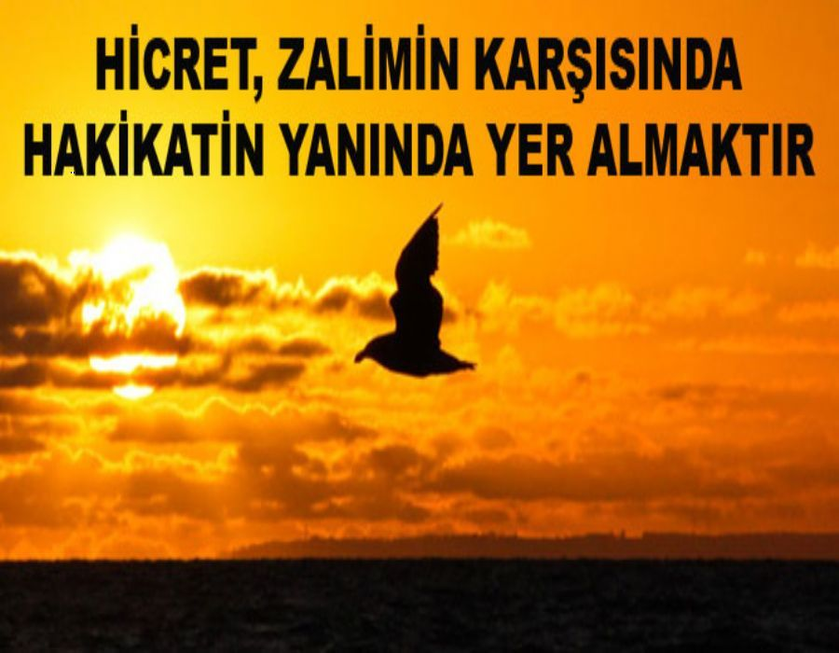
Medine’ye doğru…
Akabe Biatları’ndan sonra Müslümanlar gruplar halinde ve gizlice Medine’ye göç etmeye başladılar.

Slide 11
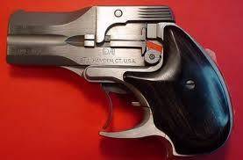
Suikast olayı
Müşrikler Peygamberimizi öldürmeye ve böylece bu meseleyi bitirmeye karar verdiler.

Slide 12

Güllerin Efendisi Mekke’ye veda ediyor…
Hz. Muhammed, emanetlerin sahiplerine verilmesi başta olmak üzere Mekke’de yapılması gereken işlerini Hz. Ali’ye havale ederek Hz. Ebubekir ile birlikte Mekke'den ayrıldı.

Slide 13
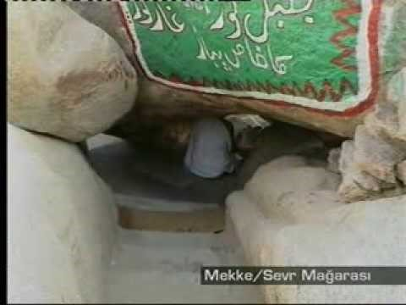
https://www.youtube.com/watch?v=0M2xaMSo7es

Slide 14
13 yıllık Mekke döneminin tahlili
Müşriklerin Müslümanlara yaptıkları:
Müslümanlarla sürekli alay etmek ve başkalarını da buna teşvik etmek.
Her fırsatta Müslümanlara çirkin söz ve hakaret.
İslâm’ı tercih edenlere her türlü işkence ve eziyet.
Müslümanlara boykot ve ölüme terk.
En sonunda da Müslümanları yerlerinden yurtlarından terke mecbur bıkacak şiddet.

Slide 15
Müşriklerin bu tavırlarına karşı Allah Resulü’nün karşılığı:
Müminlerin gönlündeki iman coşkusunu daima diri tutmak.
Sabır, tahammül ve ümitle müminlere destek ve örnek olmak.
Izdırap ve çilelerle yorgun düşmüş gönülleri teselli etmek.
Her şeye rağmen asla taviz verilmeden mücadeleye devam etmek.
Zorlukta da kolaylıkta da tevekkül ve teslîmiyeti elden bırakmamak.

Slide 16
ÖZETLE
Bu uzun ve çileli safhanın semeresi olarak da Medîne gibi her yönden stratejik bir belde, insanları­nın fevc fevc îmân etmeleri lutfuna mazhar olmuştur.

Slide 17
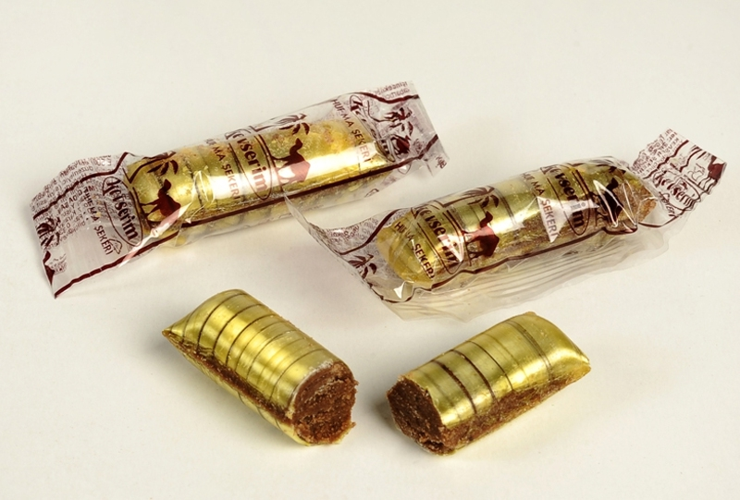
Şekerli sorular ☺☺

Slide 18
Soru 1
Peygamber Efendimizin (s.a.v.) hicret öncesi hicrete hazırlık özelliği taşına görüşmelere ne ad verilir?

Slide 19
Cevap 1
Akaba Bİatları/görüşmeleri

Slide 20
Soru 2
Peygamberliği kaç yılı Mekke’de geçmiştir?

Slide 21
Cevap 2
23 yılın 13 yılı Mekke’de geçmiştir.

Slide 22
Kutlu yolculuk devam edecek…

Slide 23


